Slide 1

Vue数据响应式原理分析
LEAPMOTOR
Author：10600付文涛

Slide 2
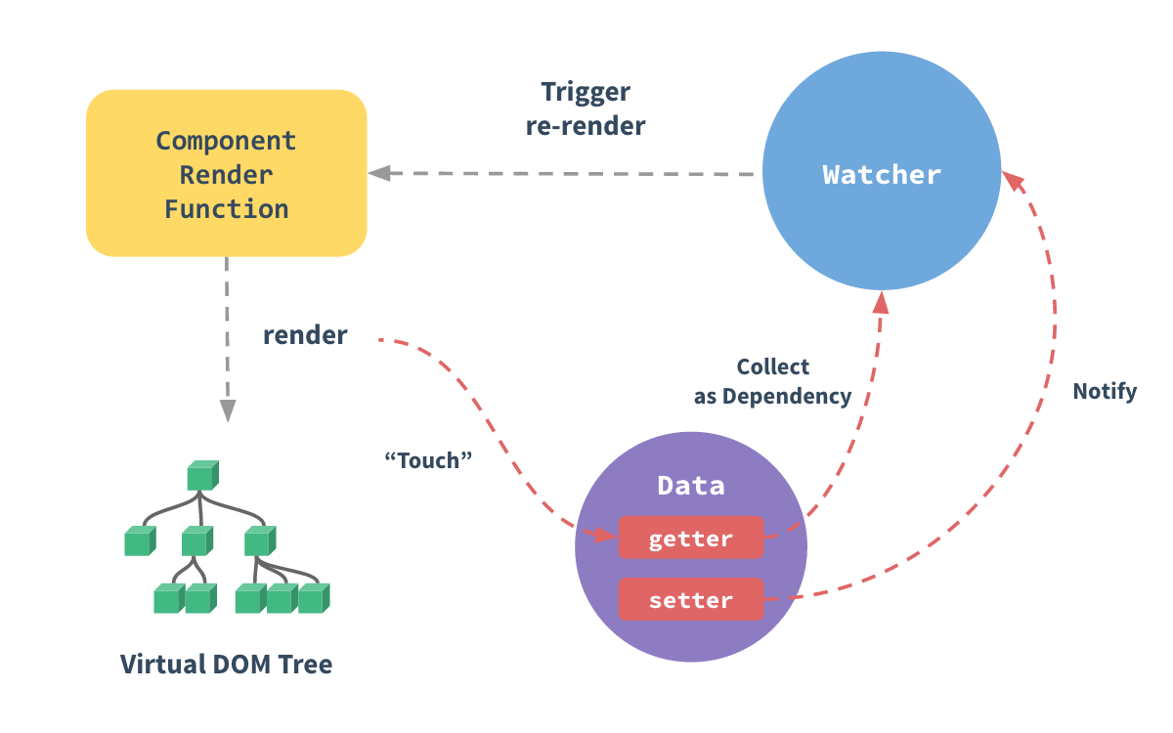
LEAPMOTOR
这张图取自Vue官网，深入响应式原理；
图解意思是：
用户触发获取Vue中的Data数据时，会触发Object.defineProperty的getter方法，Vue会收集对应data属性[property]的依赖，用户触发修改Vue中的Data数据时，会触发Object.defineProperty的setter方法，Vue会通知相关依赖去修改对应的视图，会进行对应的组件更新操作。 总结 数据驱动 数据影响视图，开发者不需要关心视图，只需要关心数据即可。
Author：10600付文涛

Slide 3
LEAPMOTOR
Vue的变化侦测
Vue的变化侦测分为对象的侦测与数组的侦测，这里只讲述对象的变化侦测。
从以下几个方面讲述Vue的变化侦测
1、什么是变化侦测？
2、如何追踪变化？
3、如何收集依赖？
4、依赖是谁？
5、什么是watcher？
6、递归侦测所有key
7、总结
Author：10600付文涛

Slide 4
LEAPMOTOR
什么是变化侦测？
试想一个问题，在运行时应用内部的状态不断变化，此时页面就需要不停的渲染，这时候如何判断状态中发生了什么变化？
变化侦测就是用来解决这个问题的，变化侦测分为两种类型：一种是推（push）、一种是拉（pull）。
Vue中的变化侦测是推，当状态发生变化时，Vue立刻就知道具体哪个状态发生了变化，因此Vue知道的信息更多，也就意味着Vue可以进行更细粒度的更新。
而react和angular则使用的是拉，当状态发生变化时，不能知道具体哪里的状态发生了变化，只会通知框架有状态可能发生了变化，然后框架内部会进行暴力检测，找出那些发生变化的状态然后进行更新，在Angular应用中叫脏检查、react中叫虚拟DOM。
然而粒度越细，每个状态绑定的依赖越多，依赖追踪在内存上的消耗也就越大，就会造成一定的性能问题， Vue1.0中没有考虑到这些问题，所以在Vue2.0中引入了虚拟DOM的概念，将粒度改为中等粒度，状态发生改变，通知到组件级，组件内部在通过虚拟DOM作比对，找出改变的状态做DOM更新，这样大大降低了依赖数量，从而降低了依赖追踪所消耗的内存。
Author：10600付文涛

Slide 5
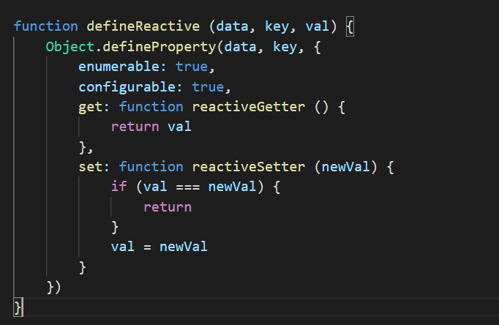
LEAPMOTOR
如何追踪变化？
追踪变化的方式有两种，一种Object.defineProperty,另一种是ES6的Proxy，目前Vue3.0版本使用的是Proxy，因为Proxy劫持的是对象级的数据，可以直接劫持整个对象。Vue2.0版本使用的是Object.defineProperty。
Author：10600付文涛

Slide 6
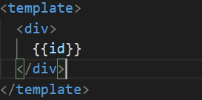
LEAPMOTOR
如何收集依赖？
在Vue2中模板使用数据等同于组件使用数据，所以当数据发生变化时，会将通知发送到组件，然后组件内部在用过虚拟DOM重新渲染。
举个例子：
Vue的模板中
先收集依赖， 也就是说将用到id的地方收集起来，然后等id属性发生变化时，在把之前收集的所有的依赖循环触发一遍就好了。
总结一下就是在getter中收集依赖，在setter中触发依赖。
Author：10600付文涛

Slide 7
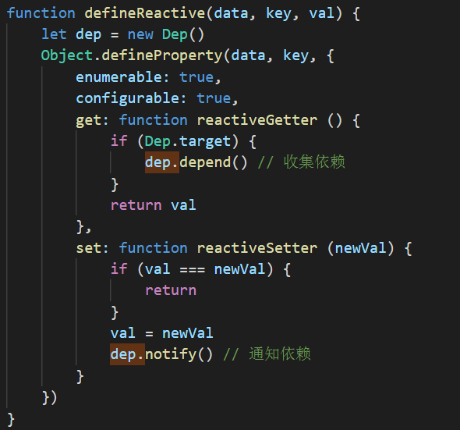
LEAPMOTOR
依赖收集在哪？依赖是谁？
依赖收集在Dep类中，依赖是谁？依赖其实就是watcher。
Author：10600付文涛

Slide 8
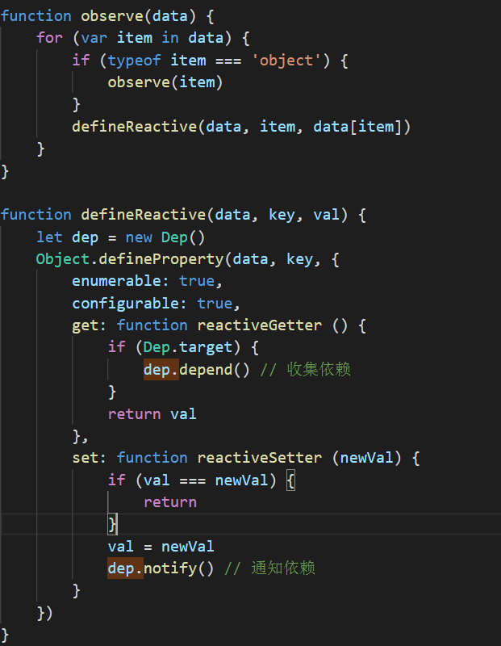
LEAPMOTOR
Vue的对象如何做到深度侦测（侦测到所有的key）
递归实现，为什么Vue框架中没有给我们实现，
原因是浪费性能。多调用一次函数就多浪费很多性能。
Author：10600付文涛

Slide 9
LEAPMOTOR
谢谢
THE END
Author：10600付文涛

